Slide 1


Χρήση Εναλλακτικών Υλικών για την Ανάπτυξη της Βιωσιμότητας
Γλυκερια Πορφυριαδου
Υπ. Διδακτορας Τμηματος Μηχανικων Επιστημης Υλικων, Πανεπιστημιου Ιωαννινων
Τεταρτη 24/09/2025

Slide 2
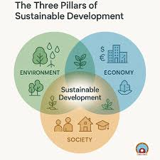
Βιωσιμη αναπτυξη και κοινωνικη ευθυνη
Βιώσιμη ανάπτυξη είναι η ανάπτυξη που καλύπτει τις ανάγκες του παρόντος χωρίς να υπονομεύει την ικανότητα των μελλοντικών γενεών να καλύψουν τις δικές τους ανάγκες.
Βασικοί Άξονες της Βιώσιμης Ανάπτυξης
Περιβαλλοντικός Άξονας
Κοινωνικός Άξονας
Οικονομικός Άξονας
Κοινωνική Ευθύνη
Περιλαμβάνει τις δεσμεύσεις των επιχειρήσεων και οργανισμών να λειτουργούν με ηθικό τρόπο και να επιστρέφουν αξία στην κοινωνία και το περιβάλλον.
Η ενεργή συμμετοχή σε πρωτοβουλίες που στηρίζουν ευάλωτες κοινωνικές ομάδες, προωθούν την πολιτισμική και κοινωνική ανάπτυξη και ελαχιστοποιούν το οικολογικό αποτύπωμα.

Slide 3
περιβαλλοντικό αποτύπωμα
Είναι το σύνολο των επιπτώσεων που έχουν οι ανθρώπινες δραστηριότητες στο περιβάλλον, μετρώντας την κατανάλωση φυσικών πόρων, την παραγωγή αποβλήτων και τις εκπομπές αερίων του θερμοκηπίου σε σχέση με την ικανότητα της Γης να ανανεώνει τους πόρους.
Τι περιλαμβάνει:
Κατανάλωση ενέργειας
Κατανάλωση νερού
Παραγωγή αποβλήτων
Εκπομπές αερίων θερμοκηπίου
Κατανάλωση φυσικών πόρων
Πώς μειώνεται:
Τρόποι μείωσης
Διατήρηση και αύξηση της βιολογικής ικανότητας του εδάφους
Καλύτερος έλεγχος χρήσης φυσικών πόρων
Μείωση κατανάλωσης αγαθών από τον μέσο άνθρωπο
Πλεονεκτήματα
Εύκολη κατανόηση της ανθρώπινης επίδρασης στο περιβάλλον
Δυνατότητα εμπλοκής διαφόρων τύπων πόρων σε έναν και μόνο δείκτη
Υπολογισμός επιπτώσεων παραγωγής και κατανάλωσης στο περιβάλλον
Μέτρο ανθρώπινων απαιτήσεων(φορτίο)
Μειονεκτήματα
Ανεπαρκής εξήγηση των απαιτήσεων ενός πληθυσμού σε παραγωγική γη
Έλλειψη δεδομένων για λήψη πολιτικών αποφάσεων
Υποτίμηση και υπερτίμηση αποτελεσμάτων

Slide 4
πράσινη επιχειρηματικότητα
Η πράσινη επιχειρηματικότητα είναι η οικονομική δραστηριότητα που ενσωματώνει την προστασία του περιβάλλοντος και τη βιώσιμη ανάπτυξη στην καρδιά της στρατηγικής της, προσπαθώντας να συνδυάσει την κερδοφορία με τον σεβασμό στη φύση.
Βασικά Χαρακτηριστικά της Πράσινης Επιχειρηματικότητας
Εστίαση στο Περιβάλλον
Βιώσιμη Ανάπτυξη
Στρατηγική Οπτική
Οικολογική Συνείδηση
Μείωση Περιβαλλοντικού Αποτυπώματος
Πώς Εφαρμόζεται
Βελτίωση Διεργασιών
Χρήση Φιλικών Πρώτων Υλών
Αντιστάθμιση Ρύπων
Διανομή και Συσκευασία
Οφέλη
Οικονομικά Οφέλη
Ενίσχυση Εικόνας
Καινοτομία

Slide 5
Οι Πράσινες Επιχειρήσεις
Η επιχειρηματικότητα ως έννοια ορίζεται όταν τα άτομα προσπαθούν να καλύψουν ανάγκες και επιθυμίες που προκύπτουν στους ανθρώπους. Στόχος μιας επιχείρησης είναι η δημιουργία ενός νέου προϊόντος ή η εξέλιξη και η βελτίωση ενός ήδη υπάρχοντος.
Μια πράσινη επιχείρηση προσπαθεί να κάνει τις διαδικασίες ως προς την παραγωγή των προϊόντων όσο πιο φιλικές προς το περιβάλλον, μειώνοντας τις επιπτώσεις της προς αυτό.
Το πιο σημαντικό είναι ότι η πράσινη επιχειρηματικότητα θα πρέπει να έχει μακροπρόθεσμο αντίκτυπο. Η δημιουργία λύσης σε ένα πρόβλημα που απλά δεν θα είναι εφαρμόσιμη τα επόμενα χρόνια δεν αποτελεί επιλογή για την αειφόρο ανάπτυξη.
Πως Μετατρέπονται οι Επιχειρήσεις σε Πράσινες;

Slide 6
κυκλική οικονομία
Η κυκλική οικονομία είναι ένα οικονομικό μοντέλο που αντικαθιστά το γραμμικό μοντέλο «παραγωγή-χρήση-απόρριψη», δίνοντας έμφαση στην παράταση της ζωής των προϊόντων και των υλικών μέσω της επαναχρησιμοποίησης, της επισκευής, της ανακατασκευής και της ανακύκλωσης. Στόχος της είναι η ελαχιστοποίηση των αποβλήτων, η μείωση της ζήτησης για νέους πόρους και η προώθηση της βιωσιμότητας, λειτουργώντας παράλληλα με τους φυσικούς κύκλους του πλανήτη για ένα πιο βιώσιμο μέλλον.
Βασικές αρχές και πρακτικές
Σχεδιασμός για αποφυγή αποβλήτων και ρύπανσης
Διατήρηση προϊόντων σε χρήση
Αναγέννηση φυσικών συστημάτων
Μείωση της εξάρτησης από πόρους
Οφέλη
Περιβαλλοντικά οφέλη
Οικονομικά οφέλη
Κοινωνικά οφέλη

Slide 7
κυκλική οικονομία
Aποσκοπεί στην εξάλειψη των αποβλήτων και τη συνεχή χρήση των πόρων. Τα κυκλικά συστήματα χρησιμοποιούν τη συντήρηση, την επαναχρησιμοποίηση/αναδιανομή, την ανακαίνιση/ανακατασκευή και την ανακυκλωση για τη δημιουργία ενός συστήματος κλειστού βρόχου, ελαχιστοποιώντας τις εισροές πόρων και τη δημιουργία αποβλήτων, ρύπανσης και εκπομπών άνθρακα.
Οι αρχές της έννοιας της κυκλικής οικονομίας περιλαμβάνουν την «αρχή των 3R» (reduce, reuse, recycle – ελαχιστοποίηση, επαναχρησιμοποίηση, ανακύκλωση).
ΒΡΕΙΤΕ ΠΑΡΑΔΕΙΓΜΑΤΑ
ΠΑΡΑΔΕΙΓΜΑΤΑ ΚΥΚΛΙΚΗΣ ΟΙΚΟΝΟΜΙΑΣ

Slide 8
ΑνακΥκλωση
Ανακύκλωση είναι η διαδικασία με την οποία επαναχρησιμοποιούνται διάφορα υλικά ή οτιδήποτε αποτελεί γρήγορο αποτέλεσμα της ανθρώπινης δραστηριότητας και το οποίο στη μορφή που είναι δεν αποτελεί πλέον αγαθο για τον άνθρωπο. Στη διαδικασία αυτή συνήθως τα απορριματα μετατρέπονται σε πρώτες ύλες από τις οποίες παράγονται νέα προϊόντα.
Σε λιγότερο ή και καθόλου βλαβερά ώστε να γίνεται ομαλότερα η επανένταξή τους στο φυσικό περιβάλλον
Η μετατροπή βλαβερών για το περιβάλλον υλικών
Ποια υλικά μπορούν να ανακυκλωθούν??

Slide 9
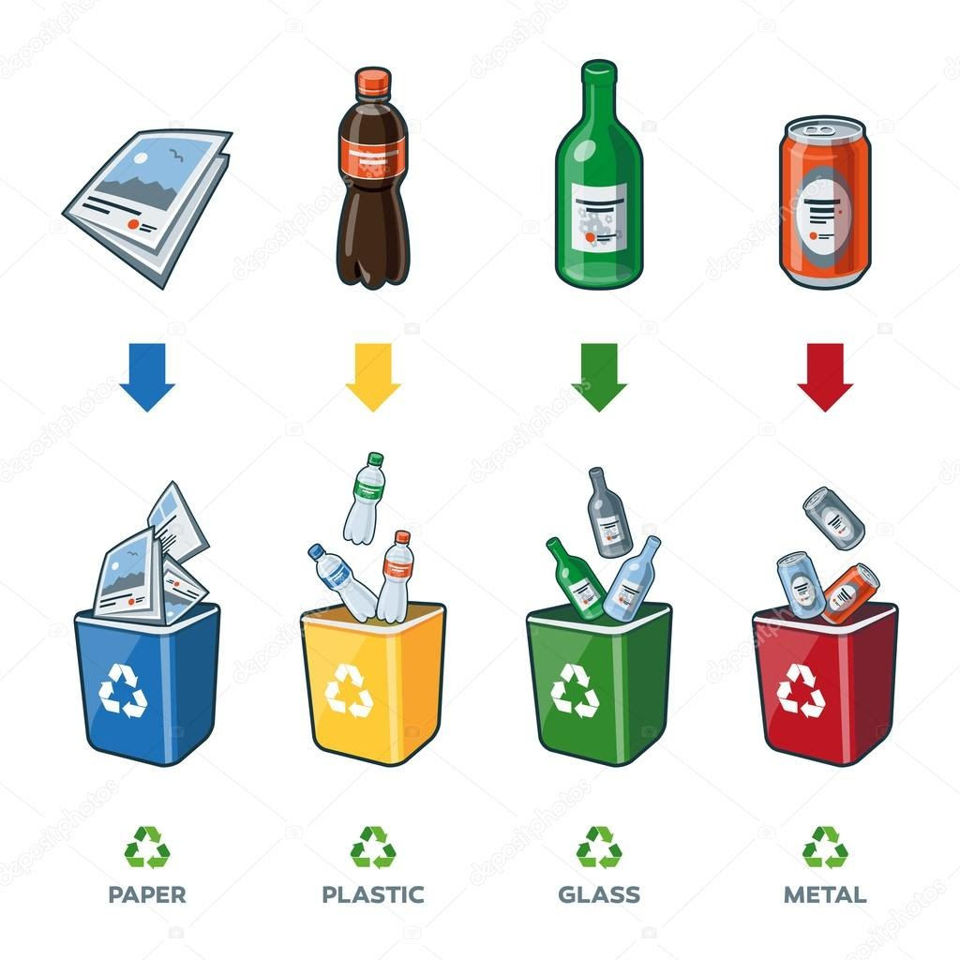
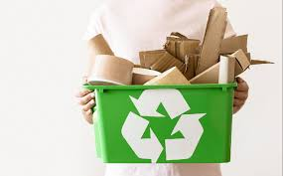
ανακυκλώσιμα υλικά
Κοινά Ανακυκλώσιμα Υλικά
Χαρτί
Γυαλί
Μέταλλα
Πλαστικά
Ηλεκτρικές & Ηλεκτρονικές Συσκευές
Μπαταρίες
Υφάσματα
Μαγειρικά Λάδια
Υλικά που ΔΕΝ ανήκουν στον κάδο ανακύκλωσης συσκευασιών
Υπολείμματα τροφών και λάδια σε χάρτινες συσκευασίες.
Βιοδιασπώμενες και φωτοδιασπώμενες πλαστικές σακούλες και άλλα προϊόντα.
Μη ανακυκλώσιμες πλαστικές συσκευασίες ή σύμμικτα αντικείμενα (π.χ. παιχνίδια, οδοντόβουρτσες).
Υλικά όπως σπασμένα γυαλιά, καθρέφτες, οικοδομικά υλικά.

Slide 10
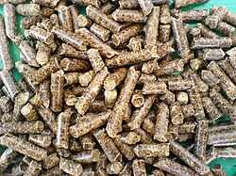
ΒΙΟΜΑΖΑ
Τα βιοπλαστικά είναι πλαστικά υλικά που παράγονται από ανανεώσιμες πηγές βιομάζας, όπως φυτικά λίπη και έλαια, άμυλο καλαμποκιού, άχυρο, ξυλοτεμαχίδια, πριονίδι, ανακυκλωμένα απόβλητα τροφίμων κ.λπ. Ορισμένα βιοπλαστικά λαμβάνονται με επεξεργασία απευθείας από φυσικά βιοπολυμερή.
Από πού προερχεται η ενεργεια της βιομαζας?
Η ενέργεια της βιομάζας βιοενέργεια είναι δευτερογενής ηλιακή ενέργεια. Η ηλιακή ενέργεια μετασχηματίζεται από τα φυτά μέσω της φωτοσύνθεσης. Οι βασικές πρώτες ύλες που χρησιμοποιούνται, είναι το νερό και το διοξείδιο του άνθρακα, που είναι άφθονα στη φύση.

Slide 11
βιομαζα
Πλεονεκτήματα
Η καύση της βιομάζας έχει μηδενικό ισοζύγιο διοξειδίου του άνθρακα (CO2)
Η μηδαμινή ύπαρξη του θείου στη βιομάζα συμβάλλει σημαντικά στον περιορισμό των εκπομπών του διοξειδίου του θείου (SO2)
Η ενεργειακή αξιοποίηση της βιομάζας σε μια περιοχή, αυξάνει την απασχόληση στις αγροτικές περιοχές
Είναι ανανεώσιμη πηγή ενέργειας
Βασικό πλεονέκτημα της βιομάζας είναι ότι είναι ανανεώσιμη πηγή ενέργειας και ότι παρέχει ενέργεια αποθηκευμένη με χημική μορφή.
Μειονεκτήματα
Ο αυξημένος όγκος και η μεγάλη περιεκτικότητα σε υγρασία
Η μεγάλη διασπορά και η εποχιακή παραγωγή της βιομάζας
Δυσκολίες κατά τη συλλογή, μεταφορά, και αποθήκευση
Υψηλό κόστος εξοπλισμού

Slide 12
βιοκαυσιμα
Υγρό καύσιμο που παράγεται από φυτικά έλαια (π.χ. ελαιοκράμβη, σόγια, ηλίανθο) ή ζωικά λίπη μέσω χημικής διαδικασίας που λέγεται μετεστεροποίηση.
Το αποτέλεσμα είναι ένα καύσιμο που μοιάζει με το πετρέλαιο κίνησης (diesel), αλλά είναι βιοαποικοδομήσιμο και ανανεώσιμο.
Εφαρμογές του Βιοντίζελ στη Γεωργία
Καύσιμο αγροτικών μηχανημάτων:
  Τρακτέρ, θεριζοαλωνιστικές, αντλίες άρδευσης μπορούν να λειτουργούν με βιοντίζελ ή μείγμα βιοντίζελ–diesel.
Παραγωγή θερμότητας:
  Μπορεί να καίγεται σε καυστήρες για θέρμανση θερμοκηπίων.
Ενεργειακή αυτάρκεια αγροκτημάτων:
  Οι αγρότες που καλλιεργούν ενεργειακά φυτά μπορούν να παράγουν το δικό τους καύσιμο, μειώνοντας το κόστος.
Χρήση υποπροϊόντων:
  Η γλυκερίνη που προκύπτει χρησιμοποιείται στη ζωοτροφή, στη φαρμακοβιομηχανία ή στην παραγωγή σαπουνιών .
Παραγωγή Βιοντίζελ στη Γεωργία
Καλλιέργεια ενεργειακών φυτών (ελαιοκράμβη, ηλίανθος, σόγια).
Εξαγωγή λαδιού από τους σπόρους με πρέσες. Μετεστεροποίηση: το λάδι αντιδρά με μεθανόλη παρουσία καταλύτη → παράγεται βιοντίζελ + γλυκερίνη (υποπροϊόν).
Χρήση: το βιοντίζελ μπορεί να χρησιμοποιηθεί καθαρό (B100) ή σε μίγματα με συμβατικό ντίζελ (π.χ. B20 = 20% βιοντίζελ, 80% diesel).

Slide 13
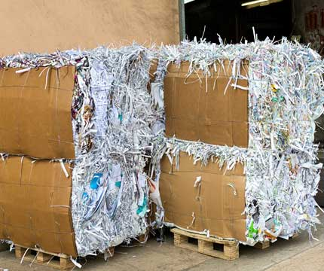

Ανακυκλωση χαρτου και γυαλιου
Η ανακύκλωση χαρτιού είναι η διαδικασία ανάκτησης χαρτιού που έχει ήδη δημιουργηθεί ή χρησιμοποιηθεί για να το μετατρέψει σε νέα προϊόντα χαρτιού.
Το χαρτί ανακυκλώνεται με πολτοποίηση και συνδυασμό του με νέο πολτό από ξύλο.
Δεδομένου ότι η διαδικασία ανακύκλωσης προκαλεί τη διάσπαση των ινών, κάθε φορά που ανακυκλώνεται το χαρτί, η ποιότητά του μειώνεται.
Το γυαλί είναι 100% ανακυκλώσιμο και αδρανές υλικό.
Τα γυάλινα μπουκάλια και τα βάζα είναι απεριόριστα ανακυκλώσιμα.
Η χρήση του ανακυκλωμένου γυαλιού εχει εφαρμογες ως αδρανές στο σκυρόδεμα, στη γεωργία ως top dressing, ως μονωτικά προϊόντα από υαλοβάμβακα, κ.α.

Slide 14
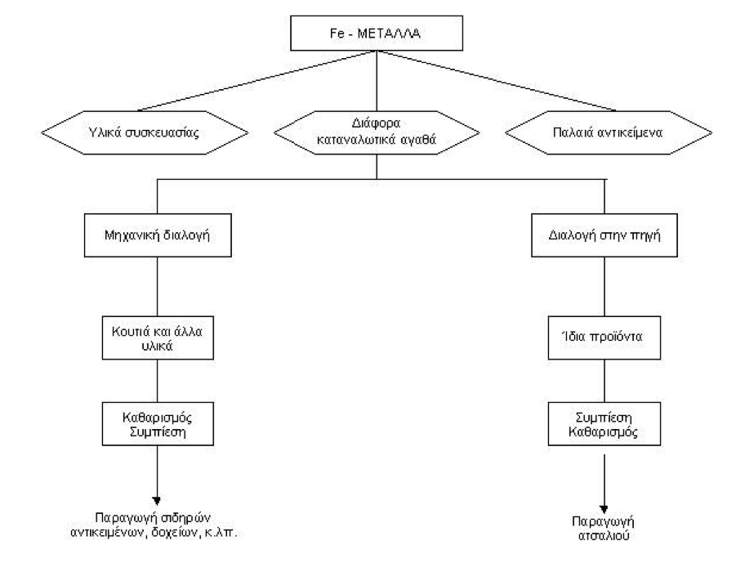
Ανακυκλωση μεταλλου
Με την ανακύκλωση των μετάλλων προστατεύονται επαρκώς οι φυσικοί πόροι του πλανήτη, ενώ προστατεύεται το περιβάλλον από τη διάνοιξη και τη λειτουργία μεταλλείων για την εξόρυξή τους.
Τα κυριότερα μέταλλα που εξοικονομούνται είναι το αλουμίνιο και τα σιδηρούχα.

Slide 15
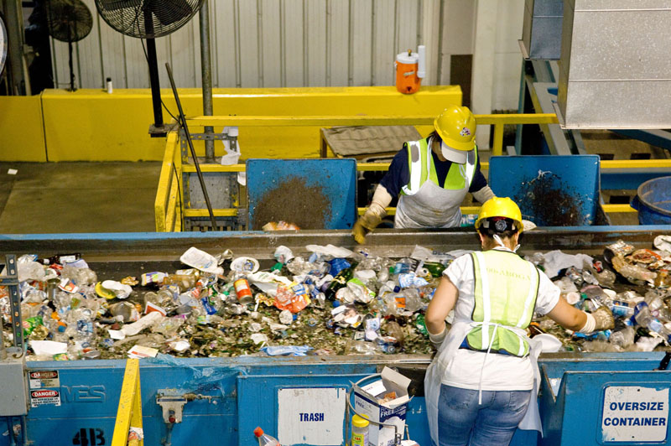
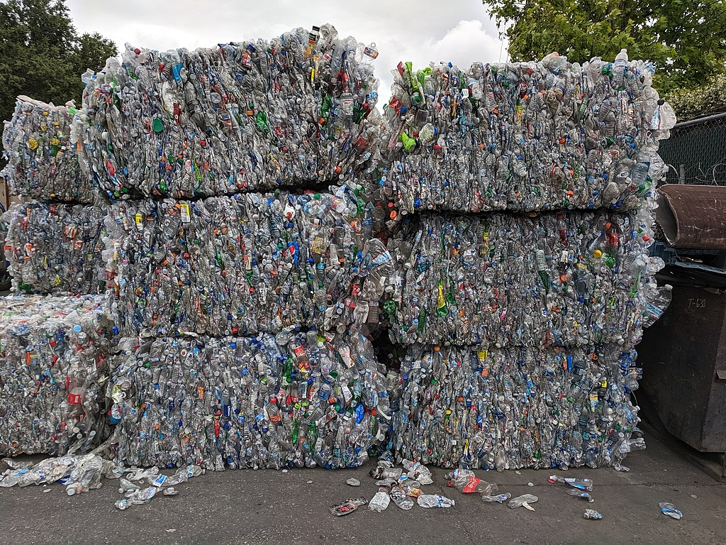
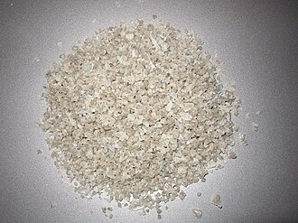
ΑΝΑΚΥΚΛΩΣΗ ΠΛΑΣΤΙΚΩΝ
Η ανακύκλωση τους μπορεί να μειώσει την εξάρτηση από την υγειονομική ταφή, να διατηρήσει τους πόρους και να προστατεύσει το περιβάλλον από την πλαστική ρύπανση και τις εκπομπές αερίων του θερμοκηπίου.
Σχεδόν όλο το πλαστικό δεν είναι βιοδιασπώμενο και δεν ανακυκλώνεται, αλλά εξαπλώνεται στο περιβάλλον, όπου μπορεί να προκαλέσει βλάβη.
ΕΦΑΡΜΟΓΕΣ
Άρδευση: Σωλήνες, σταλάκτες, δεξαμενές από ανακυκλωμένο πλαστικό.
Θερμοκήπια: Νάιλον και μεμβράνες για προστασία καλλιεργειών.
Φυτοδοχεία: Γλάστρες, δίσκοι σποράς, κατασκευασμένα από PET/HDPE.
Δίχτυα προστασίας: Για σκίαση, έντομα, ανεμοφράκτες.
Συσκευασία προϊόντων: Επαναχρησιμοποιούμενα δοχεία, σακούλες.

Slide 16
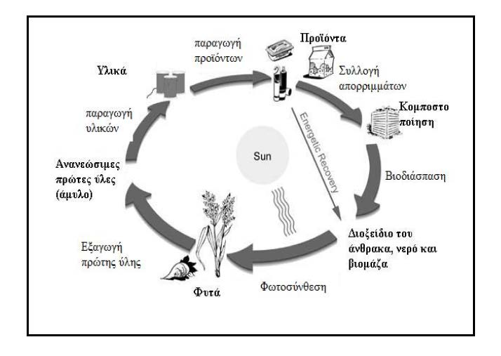
Τα βιοπλαστικά από άμυλο
Τα βιοπλαστικά από άμυλο είναι βιοδιασπώμενα υλικά που παράγονται από φυσικές πηγές όπως καλαμπόκι, πατάτες και ταπιόκα, προσφέροντας ανανεώσιμες εναλλακτικές λύσεις στα παραδοσιακά πλαστικά.
Χαρακτηριστικά και εφαρμογές
Βιοδιασπώμενα: Είναι σχεδιασμένα να αποικοδομούνται, αν και δεν είναι όλα τα βιοπλαστικά βιοδιασπώμενα.
Εύπλαστα: Η τεχνική τροποποίηση μετατρέπει το άμυλο από σκληρό και εύθραυστο σε ένα πλαστικό υλικό, καθιστώντας το ιδανικό για διάφορες χρήσεις.
Ευελιξία: Μπορούν να χρησιμοποιηθούν για την κατασκευή τόσο άκαμπτων όσο και εύκαμπτων προϊόντων συσκευασίας.
Εφαρμογές: Περιλαμβάνουν προστατευτικό αφρό για κουτιά μεταφοράς και βιοδιασπώμενες σακούλες.

Slide 17
βιοπλαστικά από ζαχαροκάλαμο
Πώς παράγονται
Εξαγωγή αιθανόλης: Το ζαχαροκάλαμο υφίσταται ζύμωση για να εξαχθεί η αιθανόλη.
Παραγωγή αιθυλενίου: Η αιθανόλη μετατρέπεται στη συνέχεια σε αιθυλένιο, μια σημαντική διαδικασία για την παραγωγή πλαστικών.
Πολυμερισμός: Το αιθυλένιο πολυμερίζεται για να δημιουργήσει πολυαιθυλένιο (biopolyethylene), ένα πλαστικό υλικό που μπορεί να χρησιμοποιηθεί για την κατασκευή διαφόρων προϊόντων.
Χαρακτηριστικά και εφαρμογές
Βιολογική προέλευση: Αντί να βασίζονται σε πετρελαιοειδή, τα βιοπλαστικά από ζαχαροκάλαμο προέρχονται από ανανεώσιμες πηγές φυτικής προέλευσης.
Ανακυκλωσιμότητα: Τα προϊόντα αυτά είναι πλήρως ανακυκλώσιμα, μειώνοντας την ανάγκη για συμβατικά πλαστικά.
Βιοδιασπασιμότητα: Πολλά προϊόντα από ζαχαροκάλαμο είναι επίσης βιοδιασπώμενα, διασπώμενα σε διοξείδιο του άνθρακα, νερό και φυσικές ουσίες σε βιομηχανικές εγκαταστάσεις κομποστοποίησης.
Εφαρμογές: Χρησιμοποιούνται ευρέως για τη δημιουργία βιολογικών σκευών, δοχείων και άλλων τύπων συσκευασιών, προσφέροντας βιώσιμες λύσεις για την εστίαση και την παραγωγή τροφίμων.

Slide 18
κομποστοποιηση
Κομποστοποιήσιμα προϊόντα είναι υλικά που έχουν σχεδιαστεί ώστε, κάτω από κατάλληλες συνθήκες, να διασπώνται σε οργανική ύλη (κομπόστ), νερό και CO₂, χωρίς να αφήνουν τοξικά ή μικροπλαστικά.
Η κομποστοποίηση μπορεί να είναι βιομηχανική (σε ειδικές εγκαταστάσεις) ή οικιακή (σε κάδους κομποστοποίησης σε κήπους/σπίτια).
Βιοδιασπώμενο = μπορεί να διασπαστεί από μικροοργανισμούς, αλλά δεν υπάρχει πάντα χρονικό πλαίσιο ή εγγύηση ότι θα γίνει γρήγορα ή πλήρως.
Κομποστοποιήσιμο = διασπάται πλήρως μέσα σε συγκεκριμένο χρονικό διάστημα (συνήθως 6–12 εβδομάδες σε βιομηχανική κομποστοποίηση) και αφήνει πίσω χρήσιμο κομπόστ.
Προβλήματα / Περιορισμοί
Δεν διασπώνται σωστά αν πεταχτούν σε χωματερή ή στον μπλε κάδο.
Συχνά μπερδεύουν τους καταναλωτές βιοδιασπώμενο ≠ κομποστοποιήσιμο.
Είναι ακριβότερες από τις κοινές πλαστικές σακούλες.
Απαιτούν υποδομές (κάδους καφέ, βιομηχανικές μονάδες κομποστοποίησης).

Slide 19
Βιοδιασπώμενα Υλικά σε υλικα συκευασιας
Πώς γίνονται οι βιοδιασπώμενες συσκευασίες:
Παραγωγή πρώτης ύλης
  Λαμβάνονται φυσικές ύλες (άμυλο από καλαμπόκι/πατάτα, κυτταρίνη, ζαχαρικά υποπροϊόντα).
  Μέσω χημικής επεξεργασίας ή ζύμωσης με βακτήρια παράγονται πολυμερή όπως PLA (πολυγαλακτικό οξύ) ή PHA (πολυυδροξυαλκανοϊκά).
Μετατροπή σε πλαστικό
  Οι βιοπολυμερείς κόκκοι θερμοπλαστικοποιούνται (σαν το κλασικό πλαστικό) και γίνονται φύλλα, φιλμ ή καλούπια.
Κατασκευή συσκευασιών
  Εφαρμόζονται σε σακούλες, μπουκάλια, ποτήρια, καλαμάκια, φιλμ περιτυλίγματος τροφίμων.
  Σε ειδικές περιπτώσεις, προστίθενται φυσικές ίνες (π.χ. μπαμπού, κάνναβη) για ενίσχυση.
Εφαρμογές:
Φιλμ περιτυλίγματος τροφίμων
Ποτήρια, μαχαιροπίρουνα, καλαμάκια PLA.
Σακούλες σούπερ μάρκετ από άμυλο (κομποστοποιήσιμες).
Συσκευασίες φρούτων & λαχανικών που αναπνέουν..
Συσκευασίες “active packaging”: ενσωματώνουν φυσικά αντιμικροβιακά ώστε να παρατείνουν τη διάρκεια ζωής του τροφίμου και μετά αποσυντίθενται.

Slide 20
Βιοδιασπώμενα Υλικά στη γεωργια
Πώς εφαρμόζονται στο χωράφι:
Κατασκευή αγροτικών φιλμ
  Χρησιμοποιούνται πολυμερή όπως PLA ή μείγματα με άμυλο.
  Το φιλμ μοιάζει με το κλασικό πλαστικό (μαύρο ή διάφανο) αλλά αποικοδομείται από μικροοργανισμούς στο έδαφος.
Εφαρμογή
  Τοποθετούνται πάνω στο έδαφος (mulching) για να κρατούν την υγρασία, να μειώνουν τα ζιζάνια και να ρυθμίζουν τη θερμοκρασία.
  Δεν χρειάζεται απομάκρυνση μετά τη συγκομιδή, γιατί διασπώνται στο χώμα.
Δοχεία φυτωρίων / pots
  Φτιάχνονται από μείγμα βιοπολυμερών + οργανικά υπολείμματα (πριονίδι, άχυρο).
  Φυτεύονται κατευθείαν στο έδαφος και αποσυντίθενται, απελευθερώνοντας οργανική ύλη.
Βιοδιασπώμενες συσκευασίες λιπασμάτων / φυτοφαρμάκων
  Τα λιπάσματα μπαίνουν μέσα σε βιοδιασπώμενες κάψουλες ή σακουλάκια.
  Στο χώμα, το περίβλημα διαλύεται και απελευθερώνει σταδιακά τη δραστική ουσία.
Σπάγκοι & δίχτυα
  Για καλλιέργειες ντομάτας, αγγουριού κλπ.
  Μετά το τέλος της σεζόν δεν χρειάζεται μάζεμα· αποικοδομούνται μόνοι τους.

Slide 21
Εφαρμογές Βιοδιασπώμενων Υλικών στη Γεωργία
1. Βιοδιασπώμενα Φιλμ Εδαφοκάλυψης (Mulching Films)
2. Βιοδιασπώμενα Δοχεία Φυτωρίων (Pots/Seedlings Trays)
3. Βιοδιασπώμενα Δίχτυα και Σπάγκοι
4. Seed Tapes (Ταινίες Σπόρων)
5. Βιοδιασπώμενες Συσκευασίες Λιπασμάτων & Φυτοφαρμάκων (Fertilizer Pods, Capsules)
6. Προσωρινές Κατασκευές από Βιοδιασπώμενα Υλικά (π.χ. Μικρά Θερμοκήπια ή Σκεπάσματα)
ΤΙ ΕΊΝΑΙ??
ΠΩΣ ΛΕΙΤΟΥΡΓΟΥΝ?
ΕΦΑΡΜΟΓΕΣ?

Slide 22
γιατί αξίζει η αξιοποίηση αγροτικών υποπροϊόντων?
Μειώνουν τα απόβλητα στη φάρμα και τα έξοδα μεταφοράς/υγειονομικής ταφής.
Παράγουν υλικά πρώτης ύλης (ενέργεια, βιοϋλικά, εδαφοβελτιωτικά).
Συμβάλλουν στη βιοοικονομία: προσθέτουν αξία κοντά στην παραγωγή (τοπική επεξεργασία → θέσεις εργασίας).
Μειώνουν εκπομπές CO₂ όταν αντικαθιστούν ορυκτά προϊόντα (π.χ. βιοπλαστικά, βιοενέργεια).
Συνθεση / Ιδιοτητες???
Υποπροιοντα:
Αχυρο
Φλοιος ρυζιου
Υπολείμματα καφέ
Φύκια (θαλάσσια και γλυκού νερού)
Τροποι Αξιοποιησης???

Slide 23
Οικονομικά & Επιχειρηματικά Οφέλη
Μείωση κόστους παραγωγής
➝ Μια επιχείρηση τροφίμων που αξιοποιεί τα υπολείμματα (π.χ. φλούδες, καφέ, ορό γάλακτος) δεν πληρώνει για την απόρριψη. Αντίθετα, δημιουργεί νέα προϊόντα (π.χ. ζωοτροφές, βιοπλαστικά).
Ενίσχυση εταιρικής εικόνας (green marketing)
➝ Οι καταναλωτές προτιμούν brands που δείχνουν οικολογική συνείδηση. Στατιστικά: 60–70% των Ευρωπαίων δηλώνουν ότι προτιμούν προϊόντα με οικολογική συσκευασία.
Νέες αγορές και προϊόντα
➝ Δημιουργία niche αγορών: eco-packaging, organic agriculture supplies, green construction materials.
➝ Startups χτίζουν value proposition αποκλειστικά πάνω στη βιωσιμότητα.
Χρηματοδοτήσεις/Επιδοτήσεις από ΕΕ
➝ Πρόγραμμα Horizon Europe, LIFE, Green Deal → δίνουν εκατομμύρια για ανάπτυξη νέων υλικών.
➝ Παράδειγμα: LIFE Bioplast, χρηματοδότηση σε ερευνητικά projects για βιοπλαστικά στην αγροδιατροφή.

Slide 24
CASE STUDIE 1
BlueCycle Project (Αθήνα)
Ανακύκλωση θαλάσσιων πλαστικών (δίχτυα, σχοινιά, πλαστικά απορρίμματα) → νέα προϊόντα (έπιπλα, design αντικείμενα).
Συμβολή: μείωση πλαστικών αποβλήτων στο Αιγαίο, δημιουργία καινοτόμων προϊόντων design.
Στην Ελλάδα, το project BlueCycle αξιοποιεί τα πλαστικά δίχτυα που μέχρι τώρα κατέληγαν στη θάλασσα. Τα μετατρέπει σε πρώτη ύλη για νέες εφαρμογές, δείχνοντας πώς η βιωσιμότητα μπορεί να συνδυαστεί με τη δημιουργική οικονομία.

Slide 25
CASE STUDIE 1
ΟΜΑΔΑ Α΄
Επιστήμονες
ΟΜΑΔΑ Β΄
Οικονομολογοι
ΟΜΑΔΑ Γ΄
Καταναλωτές
Ενδιαφέρονται για την τεχνολογία & ασφάλεια.
Κοιτάνε κόστος, αγορά, κέρδος.
Θέλουν ασφάλεια, χαμηλή τιμή, βιωσιμότητα.

Slide 26
CASE STUDIE 1
Ως επιστήμονες: Πόσο ώριμη είναι η τεχνολογία;
Ως οικονομολογοι: Είναι αυτά τα projects κερδοφόρα ή ριψοκίνδυνα;
Ως καταναλωτές: Σας πείθει περισσότερο το brand αν είναι eco-friendly;
Πιθανός κίνδυνος: Τι πρόβλημα βλέπετε;

Slide 27
CASE STUDIE 1I
Novamont (Ιταλία)
Παραγωγή βιοπλαστικών (Mater-Bi) από άμυλο καλαμποκιού και φυτικά έλαια.
Εφαρμογές: σακούλες, συσκευασίες τροφίμων, γεωργικά φιλμ.
Συμβολή: μείωση χρήσης πετρελαϊκών πλαστικών, ενίσχυση τοπικής γεωργίας.
Η Novamont στην Ιταλία παράγει το Mater-Bi, ένα βιοπλαστικό από καλαμπόκι και φυτικά έλαια. Χρησιμοποιείται σε σακούλες, συσκευασίες τροφίμων και γεωργικά φιλμ. Στόχος: μείωση πετρελαϊκών πλαστικών και ενίσχυση τοπικής γεωργίας.
Η Novamont είναι ευρωπαϊκό success story: μετατρέπει την αγροτική παραγωγή σε πρώτη ύλη για βιοπλαστικά, μειώνοντας την εξάρτηση από το πετρέλαιο και ενισχύοντας τη βιώσιμη γεωργία.

Slide 28
CASE STUDIE ιι
ΟΜΑΔΑ Α΄
Επιστήμονες
ΟΜΑΔΑ Β΄
Επενδυτες
ΟΜΑΔΑ Γ΄
Καταναλωτές
Ενδιαφέρονται για την τεχνολογία & ασφάλεια.
Κοιτάνε κόστος, αγορά, κέρδος.
Θέλουν ασφάλεια, χαμηλή τιμή, βιωσιμότητα.

Slide 29
CASE STUDIE ιι
Ως επιστήμονες: Ποιες βελτιώσεις θα χρειάζονταν για να περάσει αυτή η τεχνολογία σε παγκόσμια κλίμακα;
Ως επενδυτες: Θα επενδύατε σε μια τέτοια εταιρεία αν ξέρατε ότι ο ανταγωνισμός από φθηνό πλαστικό παραμένει ισχυρός;
Ως καταναλωτές: Τι μετράει περισσότερο για εσάς: χαμηλή τιμή ή φιλικότητα προς το περιβάλλον;
Πιθανός κίνδυνος: Τι πρόβλημα βλέπετε;

Slide 30
CASE STUDIE III
Coca-Cola PlantBottle
Συσκευασία PET που περιέχει έως 30% βιολογικής προέλευσης υλικά (από ζαχαροκάλαμο).
Κυκλοφόρησε σε >30 χώρες.
Συμβολή: μείωση χρήσης πετρελαίου, ενίσχυση εταιρικής εικόνας.
Η Coca-Cola ανέπτυξε το PlantBottle, ένα PET μπουκάλι που περιέχει έως 30% βιολογικής προέλευσης υλικά από ζαχαροκάλαμο. Έχει κυκλοφορήσει σε πάνω από 30 χώρες. Αυτό μειώνει τη χρήση πετρελαίου και ενισχύει την πράσινη εικόνα της εταιρείας.

Slide 31
CASE STUDIE iii
ΟΜΑΔΑ Α΄
Επιστήμονες
ΟΜΑΔΑ Β΄
Επενδυτες
ΟΜΑΔΑ Γ΄
Καταναλωτές
Ενδιαφέρονται για την τεχνολογία & ασφάλεια.
Κοιτάνε κόστος, αγορά, κέρδος.
Θέλουν ασφάλεια, χαμηλή τιμή, βιωσιμότητα.

Slide 32
CASE STUDIE iii
Ως επιστήμονες: Πιστεύετε ότι το 30% βιολογικής προέλευσης είναι αρκετό ή χρειάζεται να φτάσουμε στο 100%
Ως επενδυτες: Θεωρείτε ότι το PlantBottle είναι στρατηγική επένδυση για τη Coca-Cola ή απλά επικοινωνιακό τρικ;
Ως καταναλωτές: Θα προτιμούσατε να αγοράσετε αναψυκτικό σε PlantBottle αντί σε κλασικό μπουκάλι;
Πιθανός κίνδυνος: Τι πρόβλημα βλέπετε;

Slide 33
ΕΡΩΤΗΣΕΙΣ????

Slide 34
ΕΥΧΑΡΙΣΤΩ ΠΟΛΎ ΓΙΑ ΤΗΝ ΠΡΟΣΟΧΗ ΣΑς

